Slide 1
第二章 密码基础（1）

Slide 2
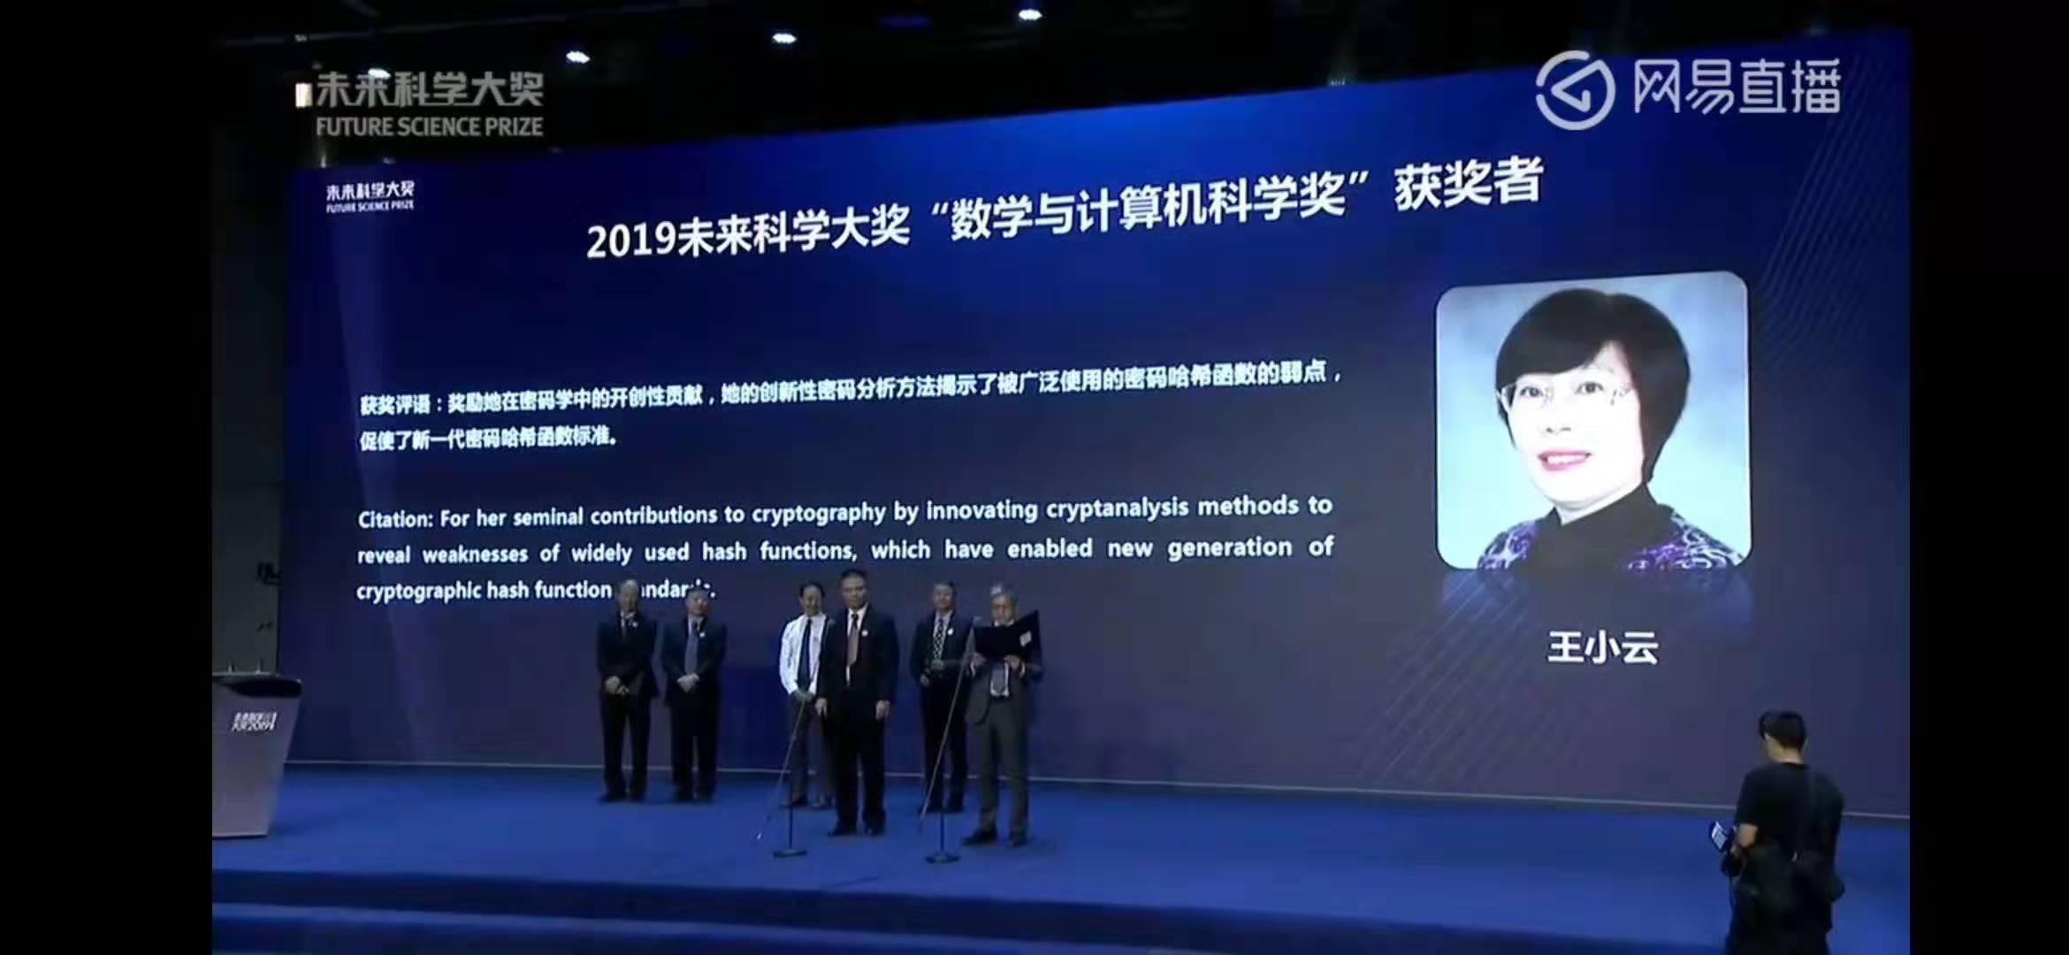
未来科学大奖得主—王小云
2019年“未来科学大奖”数学与计算机科学奖

Slide 3
主要内容
1. 古典密码学分类
2. 密码学的基本概念
3. 传统加密技术
4. 对称密码算法DES

Slide 4
1
古典密码学分类
古典密码学
代替密码
换位密码
（流密码）
单字母代替
多字母代替
（分组密码）
单表代替密码
多表代替密码
代替密码：将明文字符用另外的字符代替，典型的有恺撒密码、仿射密码、维吉尼亚密码等；
换位密码：明文的字母保持相同，但顺序打乱。

Slide 5
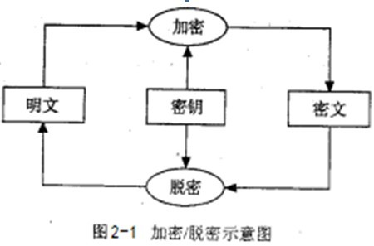
2
密码学的基本概念
密码是一种秘密书写的方法。把明文变换为密文或密报,这种变换叫加密。而将密文变换为明文的过程称为脱密（解密）。
加密和脱密都要通过密钥(Key)的控制。

Slide 6
密码编码学
密码编码学研究密码编码（也称为加密）、译码（也称为脱密）的理论和算法。
对称密码系统主要是对信息提供机密性(secrecy)保护，防止敌手在信道上进行窃听后产生的泄密。
对称密码系统同时还能保护数据的完整性（integrity），检测敌手对数据进行的篡改、伪造等破坏。

Slide 7
密码分析学
攻击传统的密码体制有如下两种方法：
密码分析学
依赖于算法的性质和明文的一般特征或某些明文密文对，这种形式的攻击利用算法的特征来推导出特别的明文或使用的密钥。
穷举攻击
攻击者对一条密文尝试所有可能的密钥，直到把它转化为可读的有意义的明文。

Slide 8
密码分析（攻击传统密码）
穷举攻击法:对截获到的密文尝试遍历所有可能的密钥，直到获得了一种从密文到明文的可理解的转换；或使用不变的密钥对所有可能的明文加密直到得到与截获到的密文一致为止。
统计分析法：根据明文、密文和密钥的统计规律来破译密码。
数学分析法：针对加解密算法的数学基础和某些密码学特性，通过数学求解的方法来破译密码。

Slide 9
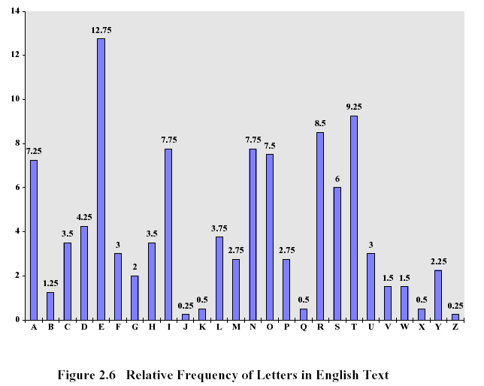
英文中字母的相对频率

Slide 10
语言的频率统计
除了单个字母的频率以外，双字母组合(digram)和三字母组合(trigram)的频率信息组合起来可以用于密码分析；
频率最高的双字母组合
TH, HE, IN, ER, RE, AN, ON, EN, AT
频率最高的三字母组合
THE, ING, AND, HER, ERE, ENT, THA, NTH, WAS, ETH, FOR, DTH

Slide 11
密码分析（攻击现代密码）
唯密文攻击：已知加密算法，要解密的密文。
已知明文攻击：已知加密算法，要解密的密文，用同一个密钥加密的一个或多个明密文对。
选择明文攻击：已知加密算法，要解密的密文，分析者任意选择的明文，及对应的密文。
选择密文攻击：已知加密算法，要解密的密文，分析者有目的的选择的一些密文，及对应的明文。（少）
选择文本攻击：已知加密算法，要解密的密文，分析者任意选择的明文，及对应的密文，分析者有目的的选择的一些密文，及对应的明文。（少）

Slide 12
无条件安全和计算安全
无条件安全
无论提供的密文有多少，都不足以唯一地决定密文对应的明文
计算安全
破译该密码的成本超过被加密信息的价值
破译该密码的时间超过该信息有用的生命周期

Slide 13
传统加密技术
3
基本术语
明文—原始的消息，可理解的消息
密文—加密后的消息
密钥—用于加密的钥匙
加密—使用密码算法和密钥把明文到密文的变换过程， Y = E (K, X)
解密—使用密码算法和密钥把密文到明文的变换过程， X = D (K, Y)
密码编码学—用于加密的各种方案构成的研究领域
密码体制或密码—加密方案
密码分析学—不知道任何加密细节的条件下解密消息的技术
密码学—密码编码学和密码分析学

Slide 14
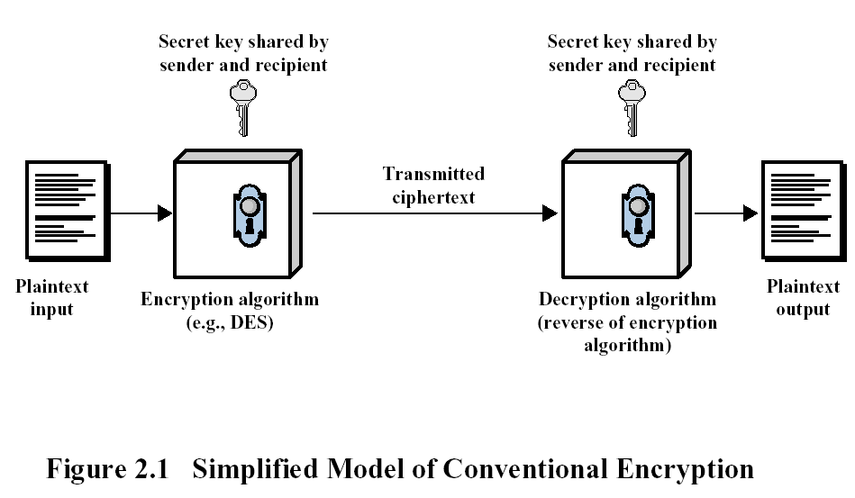
对称密码的模型
密钥
明文
密文
加密算法
解密算法
对称密码的安全使用需要满足下面两个要求：
加密算法必须足够强的。即使对手拥有一定数量的密文和产生每个密文的明文，也不能破译密文或发现密钥。
发送者和接收者必须在某种安全的形式下获得密钥，并且必须保证密钥安全。

Slide 15
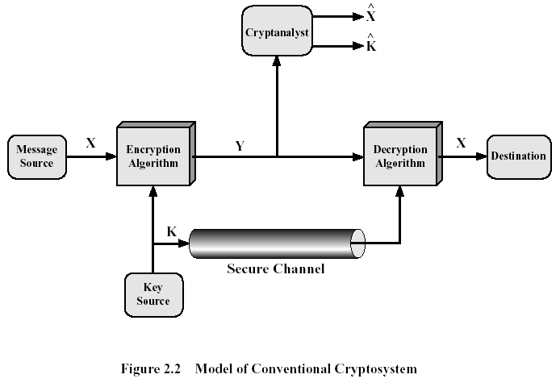
对称密码的模型
传统加密

Slide 16


对称密码系统（一）
一个对称密码系统（Cryptosystem）CS，是一个五元集合CS={M，C，K，e，d}，其中，
●明文消息空间M={m}：表示明文消息的集合
●密文消息空间C={c）：表示密文消息的集合
●密钥空间K={k}：表示密钥的集合
●加密变换e：表示一个确定的映射
●脱密变换d：表示一个确定的映射

Slide 17
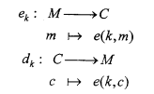
对称密码系统（二）
满足下列条件：对于给定的密钥k，均有对给定的密钥k，由e和d诱导下列两个变换：
也称为加密／脱密变换。这时，定义l所满足的条件可以记为。通常实用的密码系统在技术角度上还需要满足下列三个要求。 (1) 加密／脱密变换e、d对所有密钥k都有效防止计算中的阻断。 (2) 密码系统应易于实现。对任意给定的密钥k，有高效的加密／脱密计算方法。 (3) 密码系统的安全性仅依赖于密钥的保密，而不依赖于算法e和d的保密。

Slide 18
代换技术
单表代换密码：凯撒（Caesar）密码
多字母代换密码
Playfair密码
Hill密码
多表代换密码
一次一密

Slide 19
Playfair 密码
是一种为了避免单频率分析而设计的一种密码 （设计者：wheatston）。
密钥是一个由关键词组织的 5 x 5 字母矩阵 (不包含字母j) 。
例如, 关键词为software,则相应的密钥矩阵为：
去掉使用频率最少的一个，德语则
是把i和j合起来当成一个字母看待
S
O
F
T
W
S
O
F
T
W
A
R
E
B
C
A
R
E
D
G
H
I
K
L
M
N
P
Q
U
V
X
Y
Z
用关键词 software 产生的密钥矩阵
Notes:
去掉使用频率最少的一个。如，法语一般去掉w或k，德语German则是把i和j合起来当成一个字母看待。 the First World War

Slide 20
Playfair 密码
NOTE: 密钥矩阵中的字母不能重复
e.g. harpsicord中第二个r不在重复用
H
A
R
P
S
H
A
R
P
S
I
C
O
D
I
C
O
D
B
E
F
G
K
L
M
N
Q
T
U
V
W
X
Y
Z

Slide 21
Playfair加密法则
明文做如下修改：
j被i代替
对明文进行分组，每两个字母一组
如果某组中字母对相同，在中间插入一个null letter （比如q，x之类），再重新分组。
如果明文的字母数为奇数，在最后加上null letter。
原明文：
新明文：
Meet at the schoolhouse
Me et at th es ch oq ol ho us eq
根据明文组对m1m2在矩阵中的位置，采用3种不同的加密法则：

Slide 22
Rule One
如果m₁m₂ 在矩阵的不同行和不同列,以m₁ m₂为对角可形成一个长方形，分别用另两个对角字母进行同行代替)。
以“OP” 为对角形成一个长方形
用另一对角字母 “TM”来代替“OP”
( 用另一对角字母 “TM”来作为“OP” 的密文)
S
O
T
O
F
T
W
A
R
E
B
C
D
G
H
I
K
L
M
P
M
N
P
Q
U
V
X
Y
Z
Notes:
diagonal[daɪ'æɡənl]

Slide 23
Rule Two
如果m₁m₂ 在矩阵的同一行中,则分别用他们右侧的字母代替。
“RE” 成为
“LQ” 成为
Note: 行是循环，
“EB”
“ML”
S
O
F
T
W
R
E
A
R
E
B
E
B
C
D
G
H
I
K
L
Q
L
M
L
M
N
P
Q
U
V
X
Y
Z

Slide 24
Rule Three
如果m₁m₂ 在矩阵的同一列中,则分别用他们下方的字母代替。
“AL” 成为
“TY” 成为
Note: 列是循环，
“DU”
“BT”
T
S
O
F
T
T
W
A
B
A
R
E
B
C
D
D
G
H
I
K
L
L
M
N
P
Q
U
Y
U
V
X
Y
Z

Slide 25
Hill密码
Hill密码是1929年数学家Lester Hill发明的分组密码。它将n 个连续的明文字母串加密成n个连续的密文字母串。
它的意义在于第一次在密码学中用到了代数方法（线性代数，模的运算）。

Slide 26
Hill加密过程
设n = 3 ，明文串p₁p₂p₃ 到密文串c₁c₂c₃ 的变换由下面方程组给出
密钥

Slide 27
关于mod运算
n除以m的余数r，0≤r<|m|
记作：r=n%m 或者 r=n mod m，m称为模数。
同余及其基本性质
1.x≡y mod m x模m同余y
这种关系叫模m的同余。
等价的说法有x≡y mod m 当且仅当m|x-y（证）。
2.同余的性质
对于固定的整数m，模m同余是一个等价关系。
自反性：对于任意的x，总有x≡x mod m；
对称性：x≡y mod m ↔ y≡x mod m；
传递性：x≡y mod m,y≡z mod m→x≡z mod m。

Slide 28
Hill矩阵
Hill 加密事实上是一个矩阵乘法体系
加密密钥是一个方阵K
解密密钥就是K⁻¹
例如,
加密 ‘n o w’
13 14 22
x u e
Notes:
在密码学中,人们将26个小写字母按顺序分别对应整数0~25

Slide 29
Hill密码的分析
Hill密码对于唯密文攻击方式有很高的防攻击能力 。
明文一个字母改变，通常带来密文n个字母改变
当n比较小时，只要密文文本足够大，总可以用频率分析法来破密文
n=2，双频率分析法
n=3，三频率分析法
矩阵越大，密文越难破译
Hill密码对于已知明文攻击方式来说， 是非常弱的
事实上，只要知道n块相互独立的明文串及相对应的密文，就可以确定密钥 K.

Slide 30

原理
我们知道密文矩阵C由明文矩阵P乘以密钥矩阵K
所得，即
所以, 知道明文矩阵P的逆矩阵，就可以得到密钥矩阵 ，即:
C = PK

Slide 31
例：假设已知n=2,明密对为：
howareyoutoday;
zwseniuspljveu.
解：
明文对应数字：
7,14,22, 0,17, 4, 24,14,20,19,14, 3,0,24
密文对应数字：
25,22,18,4,13,8, 20,18,15, 11,9,21, 4, 20
设密钥矩阵为K,得
解得，

Slide 32
Vigenère密码
最著名最简单的多表代换密码
每个密钥字母确定26个凯撒(移位)密码中的一个
c_{i} = E(p_{i}) = p_{i} + k_{i} mod_{(密钥长度)}
例子:
密钥词被重复多次使得密钥与明文一样长
给定足够的密文后, 公共的字符串被重复, 可以用于发现周期 (密钥词长度) → 密码分析的目标
Key: deceptivedeceptivedeceptive
Plaintext: wearediscoveredsaveyourself
Cipheretxt: ZICVTWQNGRZGVTWAVZHCQYGLMGJ

Slide 33
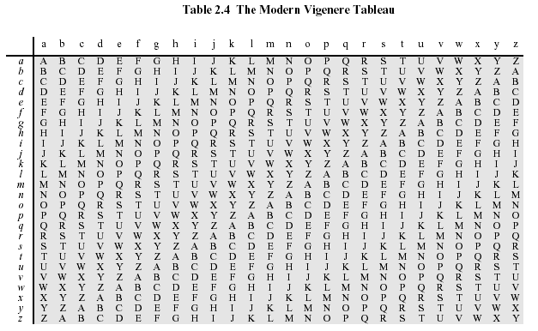
明文
密钥
密文

Slide 34
一次一密
完美的代换密码
没有重复地使用一个与消息一样长的随机密钥(pad)。
密钥分配问题
随机密钥流的生成是个问题
明文和密文是统计独立的
无条件安全

Slide 35
4
对称密码算法
对称密码算法又称为传统密码算法，其主要特征是加密算法与脱密算法所使用的密钥是相同的，或者从一个容易推出另一个。对称密码算法可用于保护数据的机密性和完整性，还可以扩展到身份识别等。具有代表性意义的算法有两类：一类是分组密码算法，一类是序列密码算法（流密码）。

Slide 36
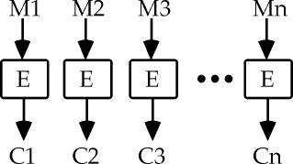
分组密码的基本概念
分组密码是一种加/解密算法，将输入的明文分组当作一个整体处理，输出一个等长的密文分组。
明文分组的长度，如64位或128位
不足64或128位的尾组用适当的方式进行填充
使用同一密钥和算法对每一组加密，输出固定长度的密文

Slide 37
流密码
流密码
每次加密数据流的一位或一个字节
分组密码比流密码的应用范围要广，如绝大部分基于网络的对称密码都使用分组密码。
大的分组使得统计分析攻击变得困难。

Slide 38
分组密码DES
DES的明文长度是64bit，密钥长度为56bit，加密后的密文长度也是64bit。实际中的明文未必恰好是64bit，因此要经过分组和填充把它们对齐为若干个64bit的分组，然后逐组进行加密处理。脱密过程则相反，它首先按照分组进行脱密，然后去除填充信息并进行合并和还原。
为什么64位？（或64位的倍数）
因为计算机输出总线为64位，那么每次输出一个分组，1/2分组或1/4分组。

Slide 39
数据加密标准DES
分组密码 (64-bit 分组)
使用56-bit密钥 (从64-bit来产生)
16轮
48-bit 子密钥
Feistel结构 (除了初始和最终的置换)

Slide 40
分组密码DES
DES的主体Feistel运算由初始置换和网络组成。 DES算法总体流程图如图所示。算法是扩散、混淆思想的实现。
主要包括如下几个过程：
1．初始置换IP
2．圈函数
E变换
S-盒
P-盒
3．密钥扩展
Notes:
其中，IP是64bit的位置置换，Li，Ri均为32bit，Ki为48bit的子密钥。经过16层变换把明文(Input)变换为密文(Output)。此外，密钥扩展运算把56bit的种子密钥扩展为16个48bit的子密钥。

Slide 41
Feistel密码
乘积密码
两个或多个基本密码技术合成起来使得“乘积”的密码比任何一个密码组成都要强。
Feistel密码
是Shannon 1949提出的交替使用混淆和扩散乘积密码的实际应用。
加密和解密使用相同的结构

Slide 42
混淆和扩散
使用混淆和扩散来挫败基于统计分析的密码分析。
扩散
是指使明文的统计特征消散在密文中
让每个明文数字尽可能地影响多个密文数字获得；
每个密文数字被许多明文数字影响。
挫败频率分析；
可以采用重复对数据做某种置换，并对置换结果再应用某个函数来实现。

Slide 43
混淆和扩散
混淆
尽可能使得密文和加密密钥之间的统计关系变的复杂
挫败推测密钥的尝试
可以使用复杂的非线性代换算法
混淆和扩散抓住了设计分组密码的本质，成为现代分组密码设计的里程碑。

Slide 44
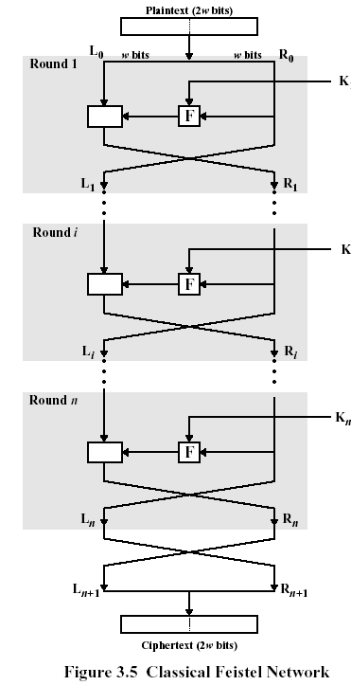
Feistel密码结构
⊕
输入的分组被划分为相同长度的2块：L_{i-1} 和 R_{i-1}
在第i 轮,
L_{i} = R_{i-1}
R_{i} = L_{i-1} ⊕ F(K_{i} ，R_{i-1})
代换完成后做一次置换
多轮
⊕
⊕

Slide 45
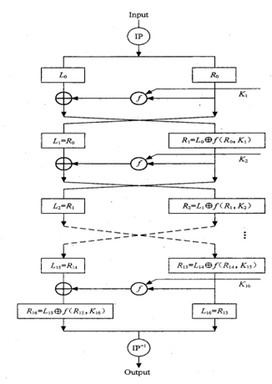
DES算法总体流程图

Slide 46
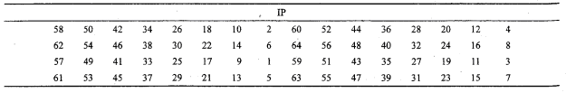
初始置换IP
IP是64bit的位置置换，它表示把第58bit (t58)换到第1个bit位置，把第50bit(t50)换到第2个bit位置，……，把第7bit (t7)换到第64个bit位置。
表2.1 初始置换

Slide 47
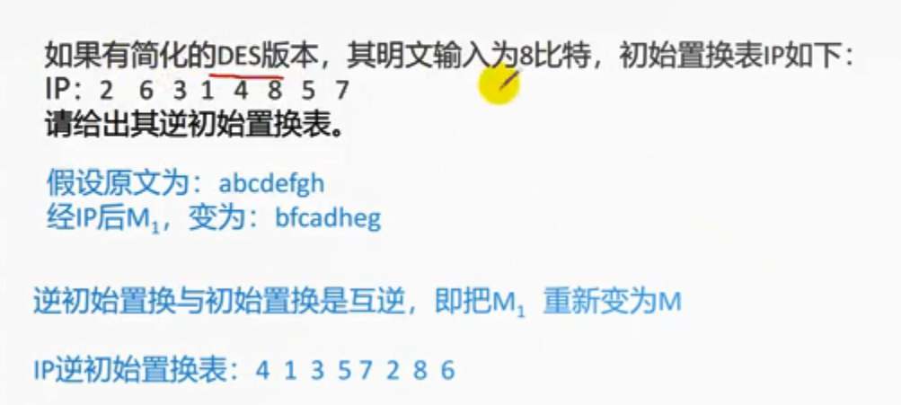
IP逆

Slide 48
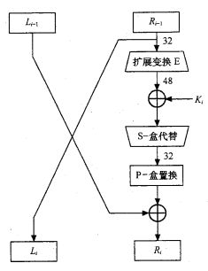
圈函数（f函数）
圈函数：原理如图2-5所示。其中关键的运算扩展变换E把32bit的数扩展为48bit，而s一盒代替则把48bit的数压缩为32bit，P_盒置换是32bit的位置置换。
图2-5 圈函数原理图

Slide 49
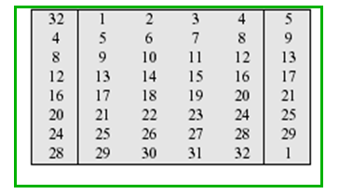
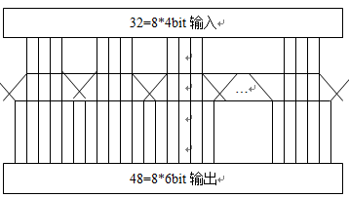
E变换
E变换由输入32bit按照图2-6所示的方法扩展，其中有16bit出现两次。具体地说，输出的前6bit顺次是输入的第32、1、2、3、4、5bit，输出的第二组6bit顺次是输入的第4、5、6、7、8、9bit，……，输出的第8组6bitJI顺次是输入的第28、29、30、31、32、1bit。
图2-6
E变换原理图

Slide 50
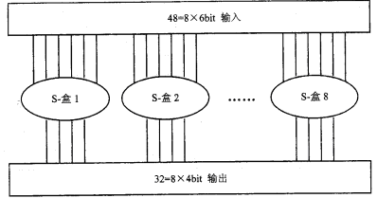
S一盒
32=8*4bit输入 48=8*6bit输出 …
把48bit的数分成8组6bit的数，每组6bit插一个S-盒得到4bit的输出。S-盒变换示意图如图2-7所示。
图2-7
S-盒变换示意图

Slide 51
8个S-盒的内容
S₁
14 4 13 1 2 15 11 8 3 10 6 12 5 9 0 7 0 15 7 4 14 2 13 1 10 6 12 11 9 5 3 8 4 1 14 8 13 6 2 11 15 12 9 7 3 10 5 0 15 12 8 2 4 9 1 7 5 11 3 15 10 0 6 13
S₂
15 1 8 14 6 11 3 4 9 7 2 13 12 0 5 10 3 13 4 7 15 2 8 14 12 0 1 10 6 9 11 5 0 14 7 11 10 4 13 1 5 8 12 6 9 3 2 15 13 8 10 1 3 15 4 2 11 6 7 12 0 5 14 9
S₃
10 0 9 14 6 3 15 5 1 13 12 7 11 4 2 8 13 7 0 9 3 4 6 10 2 8 5 14 12 11 15 1 13 6 4 9 8 15 3 0 11 1 2 12 5 10 14 7 1 10 13 0 6 9 8 7 4 15 14 3 11 5 2 12
S₄
7 13 14 3 0 6 9 10 1 2 8 5 11 12 4 15 13 8 11 5 6 15 0 3 4 7 2 12 1 10 14 9 10 6 9 0 12 11 7 13 15 1 3 14 5 2 8 4 3 15 0 6 10 1 13 8 9 4 5 11 12 7 2 14
S₅
2 12 4 1 7 10 11 6 8 5 3 15 13 0 14 9 14 11 2 12 4 7 13 1 5 0 15 10 3 9 8 6 4 2 1 11 10 13 7 8 15 9 12 5 6 3 0 14 11 8 12 7 1 14 2 13 6 15 0 9 10 4 5 3
S₆
12 1 10 15 9 2 6 8 0 13 3 4 14 7 5 11 10 15 4 2 7 12 9 5 6 1 13 14 0 11 3 8 9 14 15 5 2 8 12 3 7 0 4 10 1 13 11 6 4 3 2 12 9 5 15 10 11 14 1 7 6 0 8 13
S₇
4 11 2 14 15 0 8 13 3 12 9 7 5 10 6 1 13 0 11 7 4 9 1 10 14 3 5 12 2 15 8 6 1 4 11 13 12 3 7 14 10 15 6 8 0 5 9 2 6 11 13 8 1 4 10 7 9 5 0 15 14 2 3 12
S₈
13 2 8 4 6 15 11 1 10 9 3 14 5 0 12 7 1 15 13 8 10 3 7 4 12 5 6 11 0 14 9 2 7 11 4 1 9 12 14 2 0 6 10 13 15 3 5 8 2 1 14 7 4 10 8 13 15 12 9 0 3 5 6 11
表2.2
8个S-盒的内容

Slide 52
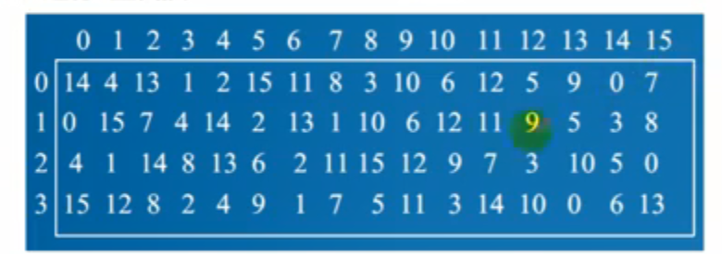
S-盒
8个S-盒，每个把6位映射到4位，S_{i}盒输入的第一位和最后一位组成的2位二进制数选择S盒4行代换值中的一行，中间4位用来选择16列中的一列。
置换由子密钥和E表做异或后的结果来选取，如在S1盒中，输入为011001，那么行为1（01），列为12（1100），值为9。1001

Slide 53

P-盒
P-盒，是32bit的位置置换，用法和IP类似，数据见表2.3。
表2.3 P-盒的内容

Slide 54
密钥扩展
DES的密钥k为56bit，使用中在每7bit后添加一个奇偶校验位，扩充为64bit的K是为防止通信中出错的一种简单编码手段。从64bit的带校验位的密钥K（本质上是56bit密钥k）中，生成16个48bit的子密钥Ki，用于16个圈函数中，其算法如图2-8所示。

Slide 55
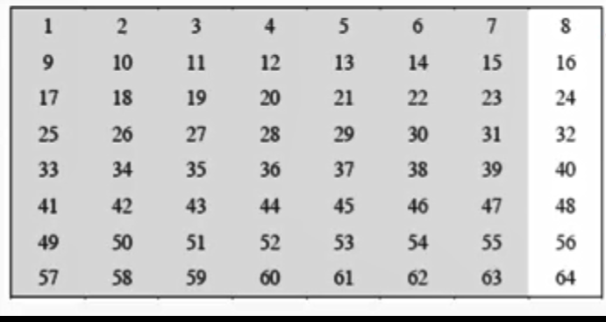
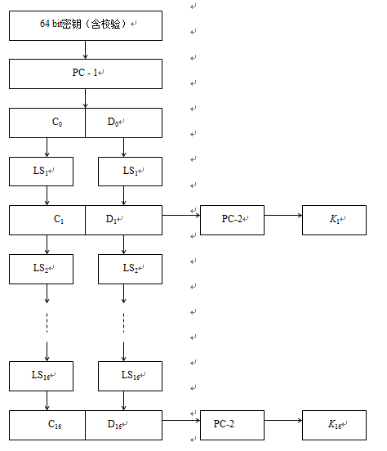
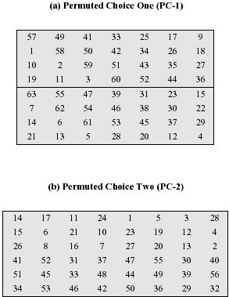
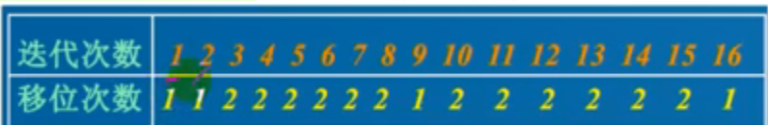
密钥扩展原理
图2-8
密钥扩展原理图

Slide 56

拣选变换（PC-1）
其中，拣选变换PC-1表示从64bit中选出56bit的密钥k并适当调整比特次序，拣选方法由下表给出。它表示选择第57bit放到第1个bit位置，选择第49bit放到第2个bit位置，……，选择第4bit放到第56个bit位置。C_{f}与D,(0≤i≤16)表示28bit的比特串。
与PC-1类似，PC-2则是从56bit中拣选出48bit的变换，作用到由Ci与Di比连得到的比特串上。拣选方法由表2.5给出，使用方法和表2.4相同。

Slide 57

循环左移
LSi表示对28bit串的循环左移：当i=1，2，9，16时，移一位；对其他i，移两位。当1≤i≤16时 Ci=LSi (Ci-1), Di=LSi (Di-1)。
表2.5 拣选变换PC-2

Slide 58
脱密
脱密是加密的逆变换。其运算与加密相似，但子密钥的选取次序正好与加密变换相反。
总结：
对称密钥管理系统基于符号（字符或比特）的代换和置换，符号被重新排序或替换。

Slide 59
DES的安全性
1. 弱密钥：如果密钥分成的两部分（每部分28bit），分别都是全0或全1，则任一周期（圈 DES）中的子密钥将完全相同，叫做弱密钥。此外，如果使圈密钥只有两种的叫半弱密钥。 DES算法存在弱密钥，可能是它的一个弱点。
2. 补密钥：若用X‘表示x的补，则 。这可能是 一个弱点。（求补运算不考虑符号位，对它的原码各位取反，并在末位加1而得到。 ）
3. 密钥长度：太小，IBM建议用112bit。
4. 差分密码分析：Eli.Biham与Adi.Shamir于1990年提出差分密码分析方法，比穷举法更有效。
5 .线性密码分析：Mitsuru.Matsui于1993年提出线性密码分析方法。
https://v.youku.com/v_show/id_XMzk3Mzk2MDI3Ng==.html?spm=a2h0k.11417342.soresults.dtitle

Slide 60
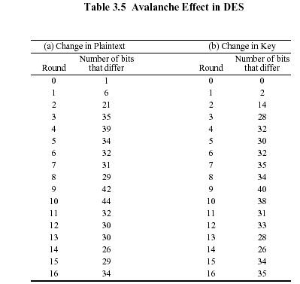
DES雪崩效应
一个好的加密算法，当密钥或明文任何变化时——无论大小——应该有几乎一半的密文位发生变化
例子
(a) 相同密钥，改变明文中一位
(b) 相同明文，改变密钥中一位
3或4轮后，几乎一半的密文位发生了变化
16轮后，大量的“扰乱”出现了

Slide 61
DES强度
因为计算速度的迅速提高，56bit密钥被怀疑对穷举密钥搜索是脆弱的。
已证实的攻破
1997年 使用分布式网络可以在几个月内完成攻击
1998年 使用特制的硬件可以在几天内完成攻击 (www.eff.org/descracker)
EFF (Electronic Frontier Foundation) DES Cracker
造价25万美元，在3天内赢得了RSA公司的DES挑战赛
1999上述攻击已可以在22小时内完成!!
使用差分或线性分析已可以从理论上攻破DES
DES争论

Slide 62
AES的起源
NIST在1999年发布了一个新版本的DES(FIPS PUB 46-3)指出DES仅能用于遗留的系统，同时3DES将取代DES成为新 标准；
3DES优点
密钥长度是128位，克服DES面临的穷举攻击问题；
底层加密算法和DES相同，对密码分析攻击具有很强的免疫力。
3DES缺点
硬件实现设计，软件实现算法速度慢；
分组长度依然是64位，就效率和安全性而言，分组长度应该更长一些。
NIST在1997年公开征集新的高级加密标准（AES），要求安全性能不低于3DES同时具有更好的执行性能。
NIST在2001年11月完成了评估并发布了最终标准（FIPS PUB 197），选择Rijndael作为AES算法，其作者是比利时密码学家Joan Daemen博士和Vincent Rijmen博士。

Slide 63
AES密码
Rijndael是一种带有可变块长和可变密钥长度的迭代分组加密方法，其分组长度和密钥长度都是可变的。
分组长度为128位
密钥长度为128位、192位或256位
相应迭代轮数为10、12和14
Rijndael具有如下特性：
所有已知的攻击具有免疫性
在各种平台上，其执行速度快而且代码紧凑
设计简单

Slide 64
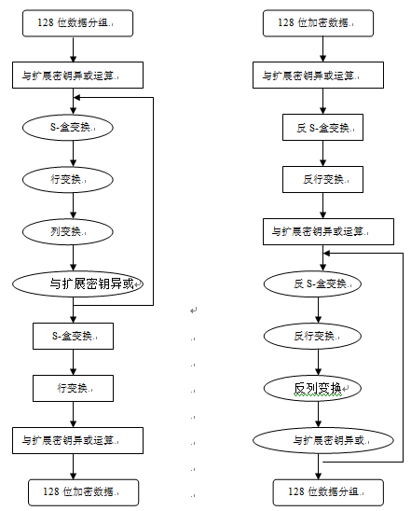
AES
图2-9
AES加解密变换原理

Slide 65
流密码的思想起源
种子密钥
密钥流生成器
k1
k2
c1
c2
明文
m2
m1
加密过程

Slide 66
流密码的思想起源
种子密钥
密钥流生成器
k1
k2
m2
m1
密文
c2
c1
解密过程

Slide 67

思考题
1．讨论分组密码和序列密码的不同。
2．证明DES满足互补性，即若 。
3．对指定的输入分组，用DES算法加密，平均来说，有多少个DES密钥可以由指定的输入分组用DES算法加密，得到指定的输出分组？
4．试解释为什么DES密钥的初始置换对算法的安全性没有任何贡献。
5．如果DES密钥输入不是64bit，而是56bit，应对DES算法的描述做何修改？
6．利用你所学的知识，提出一种最高效的实现64bit输入64bit输出的一一映射方法。
7．查阅相关资料，试描述几种对DES有效的分析方法。
Notes:
Testimonial and Endorsement Information
See instructions in body of slide
When a slide has more than one endorsement reduce font size with all having the same size
Individual testimonials will have own blue highlight box

Slide 68

谢谢！
www.alcatel-lucent.com

